Slide 1
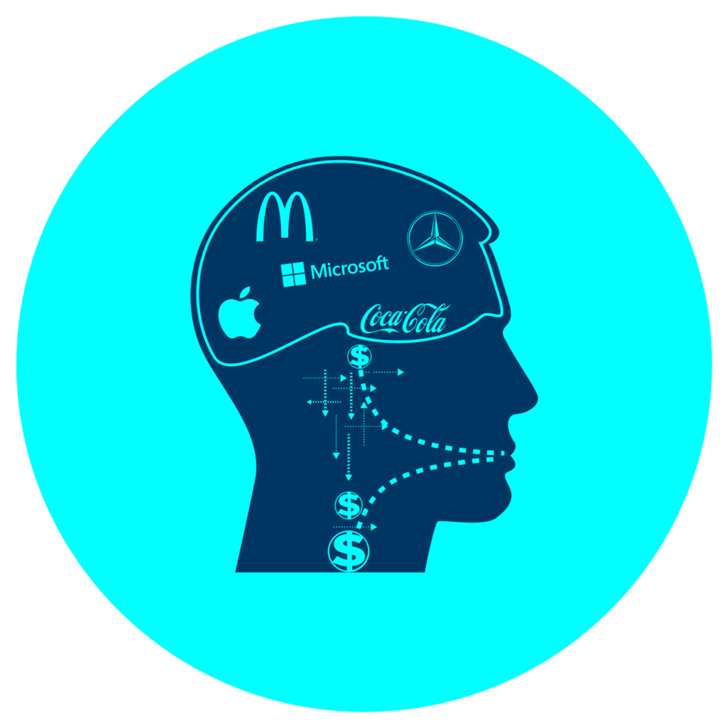
Перспективи та обмеження нейромаркетингу
Виконала:
Студентка ІІ курсу
ММ ІБО КНЕУ
Зінченко Ю.О.

Slide 2
Нейромаркетинг - є новим полем маркетингових досліджень, яке вивчає сенсорні, когнитивні та емоційні відповіді споживачів на маркетингові стимули.
Дослідники використовують такі технології, як функціональну магнітно-резонансну томографію (МРТ) для вимірювання змін у діяльності в різних частинах мозку, електроенцефалографію (ЕЕГ) і топографію для вимірювання активності в конкретному регіональному спектрі мозкових
відповідей,
датчики для вимірювання змін фізіологічного стану, також відомих як біометричні датчики, у тому числі (датчики частоти серцевих скорочень і частоти дихання, датчики шкірно-гальванічних реакцій), щоб дізнатися, чому споживачі приймають відповідні рішення і які області мозку відповідальні за ці рішення.

Slide 3
Концепція нейромаркетінгу була розроблена психологами Гарвардського університету в 1990 році. Термін «Нейромаркетинг» був офіційно введений у використання в 2002 році професором Університету Эразма Роттердамского Эйлом Смидтсом.
У нейромаркетингових комунікаціях використовується 5 каналів:
Слух
Зір
Дотик
Нюх
Смак
Методи нейромаркетингу використовуються для реєстрації емоційного відгуку, дослідження уваги, емоційних реакцій, пам'яті, стрессорности і інших функціональних станів головного мозку.

Slide 4
Різновиди нейромаркетингу : Візуальний маркетинг Звуковий маркетинг Аромамаркетинг Trade- маркетинг
Ефективність нейромаркетингу
частково доведена академічними дослідженнями, інтуїтивно зрозуміла, серйозною статистикою підкріплена недостатньо
Головний недолік нейромаркетингу : Можливо все, але дуже дорого

Slide 5
Основою нейромаркетингу є «мем» - егоістичний ген (за Річардом Доукінсом - одиниця культурної інформації подібна генам). Мем - одиниця інформації, що зберігається в мозку. Ці одиниці є ефективними для впливу на людину, яка робить вибір і приймає рішення, діють в межах 2,6 секунд. Якщо «мем» обраний вірно - ми запам'ятаємо позитив, жарти чи пісню і будемо ними ділитися. «Меми залишаються в пам'яті, і маркетологи можуть на них впливати»
Приклади мемів: аромати свіжого хліба, солодощів, пирога; персонажі казок; мелодії, які надовго залишаються у пам'яті. Таким чином нейромаркетологи вивчають людей (сканування мозку, виявлення підсвідомих мотивів) і можуть спробувати маніпулювати ними за допомогою відповідних мемів.
За допомогою досліджень в Німеччині (Інститут Макса Планка)
у 2008 році було виявлено, що сигнали, які поступають від мозгу, дозволяють передбачити, яким буде це рішення, за 7 секунд до того, як воно свідомо буде прийнято.

Slide 6
Вигоди від проведення нейрофізіологічних досліджень в маркетингу і їх усвідомлення серед маркетологів
Застосування класичних якісних і кількісних методів досліджень (фокус-групові дискусії, глибинні інтерв'ю, масові опитування в різних своїх формах і тому подібне), як правило, стикається з проблемою приховання істинних відчуттів і вчинків споживачів, через психологічні екрани:
1. Екран свідомості - споживачі не усвідомлюють своїх істинних мотивів і установок. Наявність міри упередженості споживача в процесі самоаналізу і неможливість оцінки своєї поведінки в несвідомому стані;
2. Екран ірраціональності - незважаючи на прагнення споживача логічно обгрунтувати свій вибір, він не піддається раціональному поясненню;
3. Екран толерантності - споживачеві властиво негативно відноситися до певних норм і правил, що викликає у нього підсвідоме відчуття провини, від якого він намагається позбавитися, не признаючись публічно у своїй думці;
4. Екран чемності - споживач, в силу свого характеру або виховання, не схильний говорити неприємні речі, вважаючи, що може скривдити співрозмовника.
5. Екран конформізму - споживач хоче відчувати приналежність до групи і пасивно приймає відношення, що склалося, до предмета дослідження, яке не розходиться зі встановленими нормами суспільства.
6. Екран вербалізації - споживач перцептивного пізнає (колір, запах, звук, тактильні відчуття), і ця суб'єктивна оцінка істотно скорочує і спрощує знання про відношення до предмета дослідження.

Slide 7
Зростаючий інтерес до маркетингових нейроскануючих технологій при одночасному виникненні подібних проблем і побоювань, накладає ряд обмежень в їх застосуванні.
У нашій країні методи нейромаркетингу доки не дуже активно використовуються. Це обумовлено декількома причинами, серед яких:
висока вартість досліджень
нерозуміння завдань і цілей переслідуваних цією дисципліною і пов'язаних з цим недовіра в прикладній і етичній сферах.
відсутність правового поля (правові і етичні питання, які є актуальними для європейських і північноамериканських країн не є такими в російській дійсності), що регулює застосування нейроскануючих технологій в комерційних цілях, що є істотною перешкодою в реалізації нейромаркетингової концепції.
просування нейромаркетингових послуг в Україні неминуче стикається не лише з приведеним вище рядом труднощів, але і з недостатньою розвиненістю міждисциплінарних комунікацій, відсутності їх прозорості і високими, супутніми цьому розвитку, матеріальними і фінансовими витратами.
Проте, прогресивні компанії, раніше представництва всесвітньо відомих компаній, вже готові до активного використання нейромаркетингових інструментів. Очевидно, найближчим часом із-за посилення конкуренції і поширення доступної інформації об нейромаркетинг кількість його прибічників зросте, що, безумовно спричинить посилення його ролі в маркетингу, брендингу, мерчендайзинга.

Slide 8
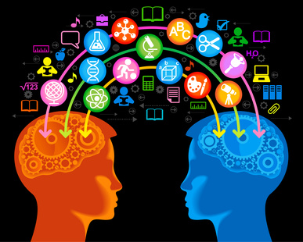
Досягнення нейромаркетингу:
1. Не варто багато говорити про себе
2. Стислість - сестра таланту
3. Краще 1 раз побачити, ніж багато разів почути або прочитати
4. Цікавий лише старт і фініш
5. Чим простіше, тим краще
6. Емоції змушують купувати сильнше, ніж найбільш ефективно сформовані аргументи

Slide 9
Нейромаркетологи виділили шість найдієвіших способів,
які допомагають зробити продукт бажанішим:
Змусити покупців працювати на свої покупки
Створити нестачу (цей метод добре працює у бізнес-моделі modnaKasta)
Стратегія «це ще не усе» (ЭЕВ)
Заохочувати настрій на гру
Бажання-потреба для того, щоб відволіктися
Створити відчуття неповноцінності (фізичною або соціальною)

Slide 10
Дякую за увагу ☺

